Slide 1
Wat zijn privé opnames/stortingen ?
Gezin
Bedrijf
KANO
Privé storting:
Kapitaal
Arbeid
Natuur
Ondernemen
Privé onttrekkingen:
Rente
Gewaardeerd loon
Pacht
Winst

Slide 2
Prive = hulprekening van eigen vermogen
 |  | Eindbalans
activa |  |  |  |  |  | passiva
Bedrijfspand |  | 0 | Eigen vermogen |  |  | 0
Inventaris |  | 0 | Hypotheek |  |  | 0
Auto |  | 0 | Crediteuren |  |  | 0
Voorraad |  | 0 | Te betalen BTW |  |  | 0
Debiteuren |  | 0
Te vorderen BTW |  | 0
Bank |  | 0
Kas |  | 0
 |  | € 0,00 |  |  |  | € 0,00
Prive
Onttrekkingen
Eigen vermogen
daalt
Prive
Stortingen
Eigen Vermogen
Stijgt

Slide 3
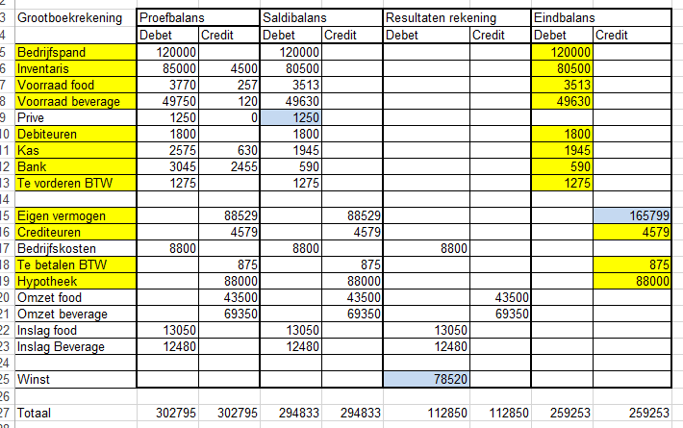
Prive en de kolommenbalans

